Slide 1

مفاهیم پایه و مبانی
فصل اول

Slide 2

شبکه های کامپیوتری
مجموعه ای از کامپیوترهای مستقل، مرتبط از طریق یک رسانه انتقال، که تبادل داده و اطلاعات می کنند.
تاثیر : تولید دهکده جهانی با شبکه های اجتماعی متنوع و متفاوت
کاربرد ها : اشتراک منابع، حذف فواصل فیزیکی، افزایش قابلیت اعتماد، افزایش کارایی، ....

Slide 3

کاربرد شبکه
اشتراک منابع
    سخت افزار(توان پردازشی-چاپگر-فضای ذخیره سازی) نرم افزارها و داده ها
کاهش هزینه
    پست الکترونیکی – حاصل از اشتراک منابع
حذف فاصله
    دسترسی سریع – در هر جا مانند اینجا (تلفن محل کار)
افزایش قابلیت اعتماد
    در صورت از کار افتادن، امکان یافتن ماشین دیگری با همان کارائی
افزایش کارائی
    توزیع وظایف: افزایش سرعت دسترسی، پردازش و ذخیره سازی اطلاعات

Slide 4
دسته بندی شبکه ها
از منظر تکنولوژی انتقال
    پخش فراگیر
    پخش نقطه به نقطه
از منظر مقیاس جغرافیایی
    PAN Personal Area Network
    LAN Local Area Network
    MAN Metropolitan Area Network
    Ran Regional Area Network
    Wan Wide Area Network
از منظر روش انتقال اطلاعات
    سوئیچینگ مداری
    سوئیچینگ پیام
    سوئیچینگ سلول

Slide 5
دسته بندی : تکنولوژی انتقال
پخش فراگیر
    سادگی و ارزانی ارتباط
    مدیریت پیچیده کانال
    امنیت کم
    کارائی پائین
پخش نقطه به نقطه
    کانال فیزیکی و مستقیم اختصاصی بین هر دو ماشین در شبکه (گران)
    عکس تمام موارد فوق

Slide 6
دسته بندی : مقیاس جغرافیایی
PAN
    کمتر از 10 متر
    USB , Bluetooth, Infra Red
LAN
    1 الی 2 کیلومتر
    افت کم، خطای کم، تاخیر کم، سرعت بالا
    Ethernet, WiFi, Token Bus, Token Ring
MAN
    100 الی 200 کیلومتر
    FDDI, DQDB, WiMax
RAN
    در دست بررسی ، IEEE802.22
WAN
    ارتباط بین MAN و LAN ها. (ستون فقرات اینترنت + Host)

Slide 7
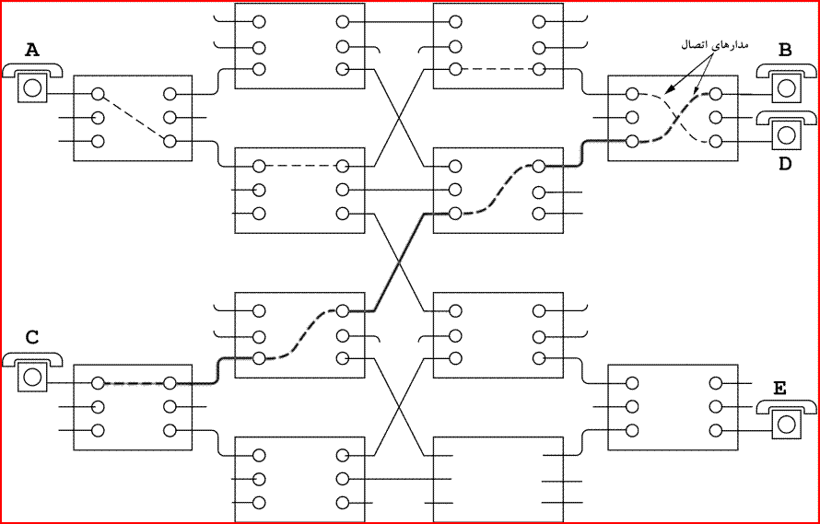
دسته بندی : روش انتقال اطلاعات
سوئیچینگ مداری
سوئیچینگ پیام
سوئیچینگ سلول

Slide 8
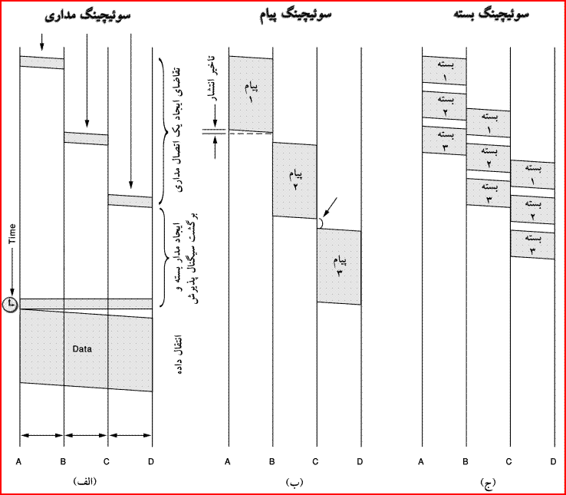

Slide 9
معماری و عملکرد لایه ای
پیچیدگی زیاد و تنوع مسائلی که بایستی حل شود، لایه بندی را ناگزیر می سازد.
حل مسائل مشابه در بهترین زمان و مکان : لایه مربوطه
هر لایه : ارائه سرویس های خاص به لایه بالاتر با مخفی نمودن جزئیات و چگونگی پیاده سازی آن خدمات

Slide 10
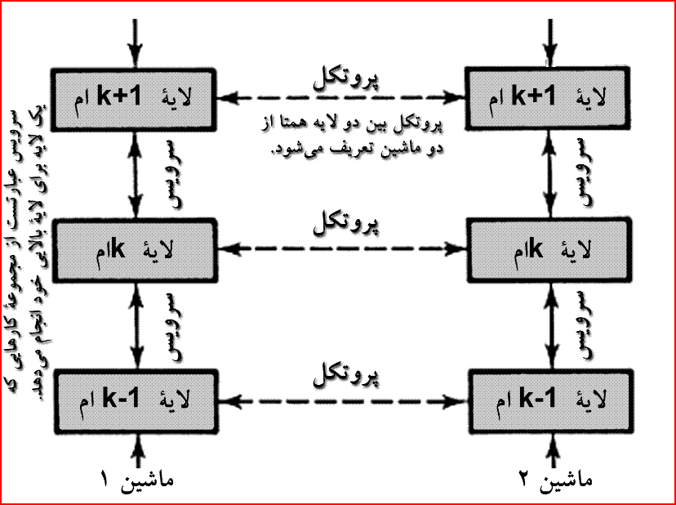
اصطلاحات مفید
لایه همتا
پروتکل
سرویس
عملیات پایه
واسط

Slide 11
اصطلاحات مفید
Network Architecture
Protocol Stack/Suite
Protocol Data Unit - PDU
Capsulation
Header
Trailer
SAP Address
Protocol/Layer Overhead
Reference Model
معماری شبکه
پشته پروتکل
قطعه داده
کپسوله سازی
سرآیند
پی آیند
؟
سربار(لایه / پروتکل)
مدل مرجع

Slide 12
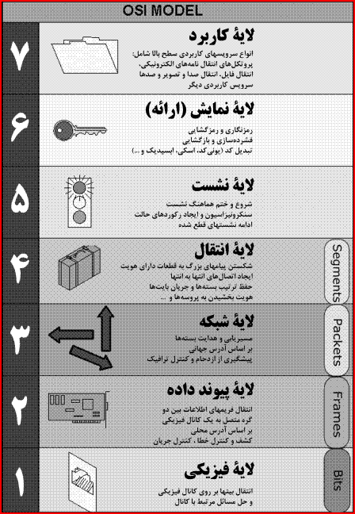
لایه های مدل OSI

Slide 13
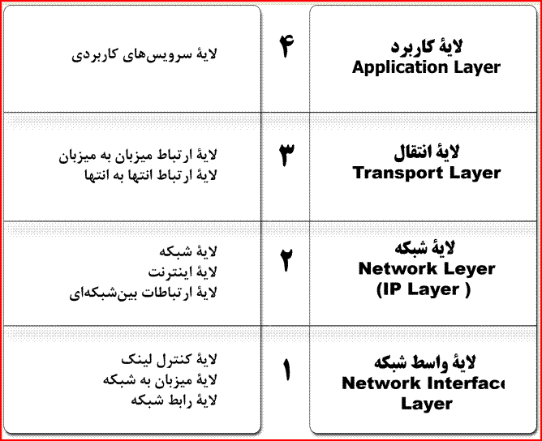
مدل TCP/IP

Slide 14
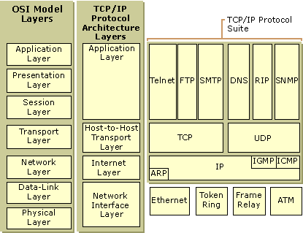
تناظر دو مدل OSI و TCP/IP

Slide 15
وظایف لایه ها
لایه فیزیکی (Physical layer)
  انتقال بیتهای خام از طریق کانال مخابراتی
  تبدیل صفر و یک به سیگنال الکتریکی- نوری – رادیوئی . . . .(و برعکس)
  مسائل مکانیکی، الکتریکی و تایمینگ (نوع و شکل و اندازه کانکتور شبکه )
لایه پیوند داده (Data Link Layer )
  خطا یابی و رفع اشکال (باز پس فرستادن فریم تصدیق دریافت)
  کنترل جریان (هماهنگ کردن فرستنده سریع با گیرنده کند)
  کنترل دسترسی به کانال مشترک (در شبکه های همه پخشی)
      عموماً توسط زیر لایه کنترل دسترسی به رسانه MAC

Slide 16
وظایف لایه ها
لایه شبکه (Network layer)
  کنترل عملکرد زیر شبکه
  مسیریابی – آدرس یابی
  کنترل ازدحام و حذف گلوگاه ها و تضمین کیفیت خدمات
  به هم پیوستن شبکه های ناهمگن
      آدرس دهی – اندازه بسته (شکستن و سرهم کردن بسته ها) – تفاوت پروتکل ها
لایه انتقال (Transfer Layer )
  گرفتن داده از لایه بالا و تقسیم آن به قطعات (در صورت لزوم) و تحویل به لایه شبکه
  حصول اطمینان از دریافت صحیح قطعات در مقصد (تعداد و ترتیب و خطا)
  پنهان ساختن تغییرات سخت افزار از نظر لایه بالاتر
  نقطه انتها به نقطه انتها است (مبدا با مقصد)
      لایه 1 الی 3 با ماشینهای همسایه در ارتباط هستند.

Slide 17
وظایف لایه ها
لایه نشست (Session layer)
  برقراری نشست و ارائه سرویس های آن
  کنترل دیالوگ (نوبت دهی) ،مدیریت توکن (جلوگیری از تداخل اعمال مهم)، ایجاد همزمانی (کنترل انتقال طویل المدت و از سرگیری از نقطه قطع شده)
لایه نمایش (Presentation Layer )
  مدیریت ساختار پیام (قابل نمایش کردن آنها در سیستم های ناهمگون)
  رمزنگاری و محرمانه نمودن پیامها
لایه کاربرد ( Application Layer )
  تهیه پروتکل های مورد نیاز کاربران
      HTTP, FTP, NNTP, SMTP, POP

Slide 18
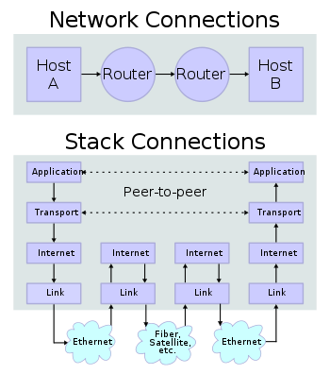
مسیر بسته در اینترنت

Slide 19
مسیر بسته در اینترنت (OSI)

Slide 20
صلوات
؟

